Slide 1
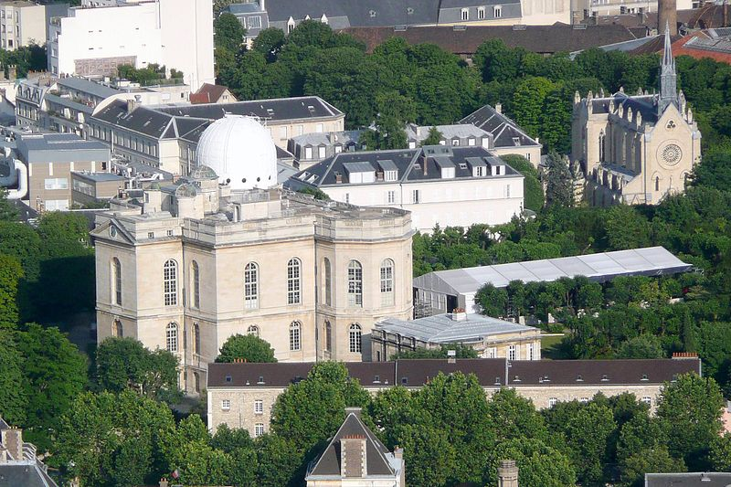
Паризька астрономічна обсерваторія

Slide 2
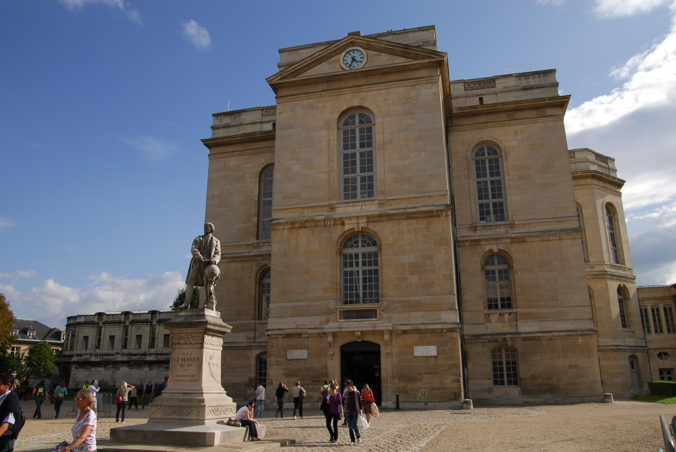
Паризька обсерваторія — це астрономічна обсерваторія, чиї споруди розташовані в трьох місцях: Париж (Авеню Обсерваторія, частина центру міста на лівому березі Сени), Медон (на місці стародавнього замку Медону) та Нансе

Slide 3
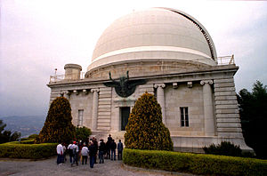
Паризька обсерваторію було засновано у 1667 р. з метою створити астрономічну обсерваторію оснащену точними (на той час) інструментами, що дозволили б провести детальне картування для навігації. Вона стала своєрідним доповненням до французької Академії наук заснованої на рік раніше. Ця обсерваторія зіграла дуже важливу роль у розвитку астрономії на теренах колишньої Європи. Саме там набули бурхливого розвитку у Франції такі науки як геодезія, картографія та метеорологія.

Slide 4
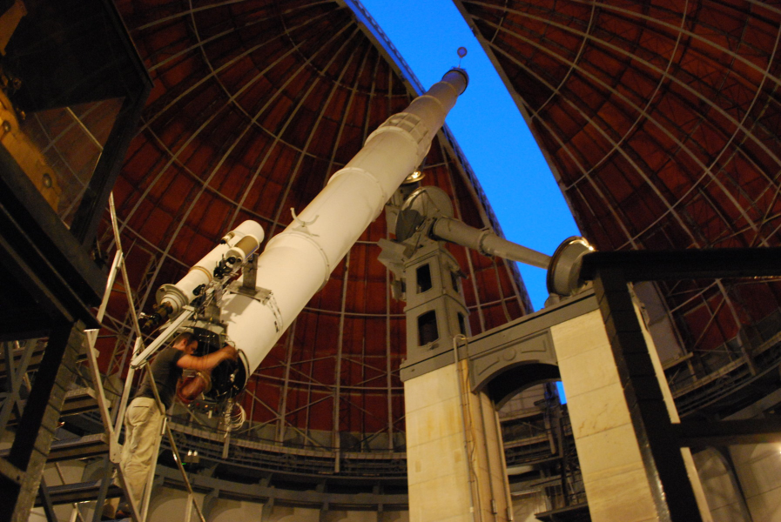
Найбільший інструмент обсерваторії - подвійний фотовізуальний рефрактор (діаметр об'єктива візуального рефрактора-83 см, астрографа-63 см, фокусна відстань обох - 17 метрів). Інструмент, який отримав назву Grand Lunette, був встановлений у філії обсерваторії в Медоне в 1895 р.

Slide 5
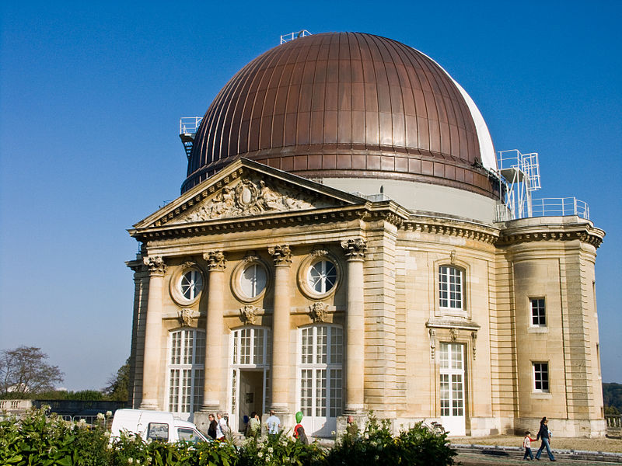
Обсерваторія Медону
Павільйон в Медоні було відкрито у 1876 р. на місці стародавнього замку Медону.
Було побудовано великий купол, який містив інструменти для астрономічних спостережень. Обсерваторія Медону й по сьогоднішній день залишається ведучим інститутом Франції в галузі досліджень Сонця.

Slide 6
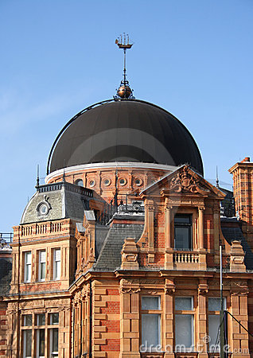
Очолювана Клодом Катала паризька обсерваторія є найбільшим національним інститутом, що проводить дослідження в галузі астрономії. Сьогоденна діяльність дослідників обсерваторії покриває всі сучасні області астрономії та астрофізики:
1. Сонце та сонячно-земні зв'язки
2.Планети та планетарні системи
3.Формування зір
4.Міжзоряне середовище
5.Формування та еволюція галактик
6.Космічні частинки
7.Космологія
8.Метрологія простору та часу
9.Історія та філософія наук

Slide 7
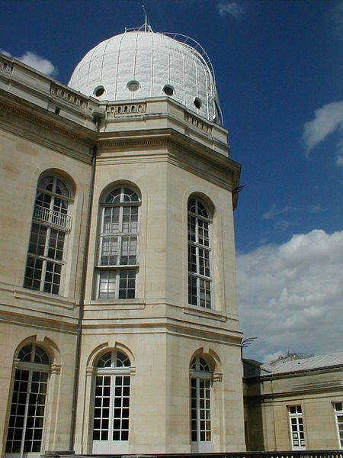
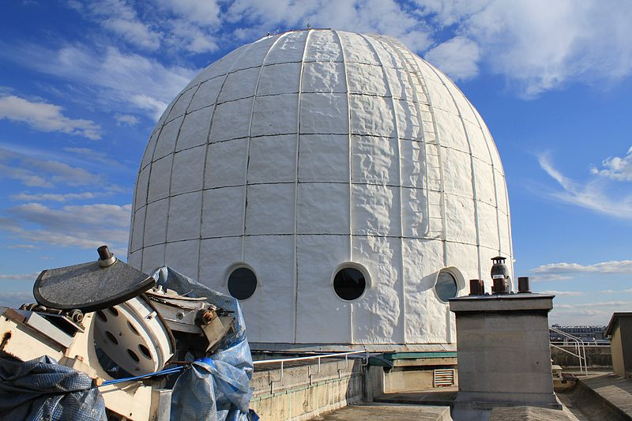
Купол
Араго

Slide 8
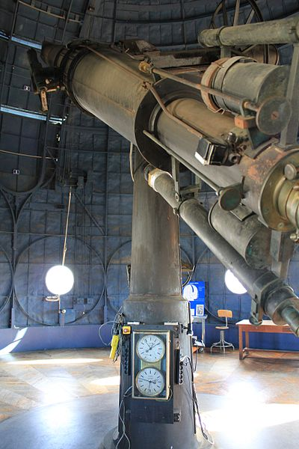
Екваторіальний телескоп під куполом Араго. Загалом цей телескоп використовують для навчання в обсерваторії студентів.

Slide 9
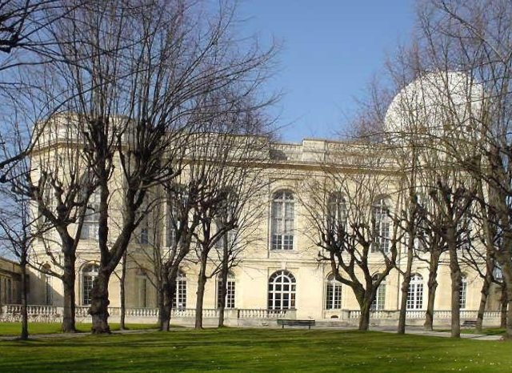
На сьогодні обсерваторія пропонує навчання в галузі астрономії та астрофізики для осіб, що вже мають ступінь магістра, з отриманням вченого ступеня доктора філософії (український аналог кандидата наук). Обсерваторія надає також можливість дистанційного навчання

Slide 10
ПІДГОТУВАЛА
УЧЕНИЦЯ 11 КЛАСУ
ШАХРАЙЧУК ІВАННА

